Slide 1
Social Disclosure of Place: From Location Technology to Communication Practices
Anthony LaMarca
Anthony LaMarca, Yatin Chawathe, Sunny Consolvo, Jeffrey Hightower, Ian, Smith, James Scott, Tim Sohn, James Howard, Jeff Hughes, Fred Potter, Jason, Tabert, Pauline Powledge, Gaetano Borriello, Bill Schilit
matsu@ht.sfc.keio.ac.jp
2005/6/29 ACE meeting

Slide 2
感想
技術的には普通．簡単
すばらしいところ
  英語分かりやすい
  目的は実用性を目指しそれに応じた評価をしっかりしているところ
実用性に重点を置いているところ

Slide 3
Introduction

Slide 4
Background
様々な位置取得技術が開発された
  Ultrasonic time-of-flight
  Infrared proximity
  Radio
  Etc..
Location-aware servicesの普及

Slide 5
No easier now than it was ten years ago
一部の地域でしか利用でない
  Outdoor environments
  Limited to a particular building
  Campus
  With installed sensing infrastructure
アプリケーションプログラマとユーザに負担を強いる
  Tags
  Expensive sensors
Location-aware servicesの開発サイクルに問題が起きている
  ユーザが使えるアプリケーションはほとんど無い
  アプリケーションプログラマはインフラがないと書かない
  インフラ構築者はユーザの要求に応じて作られる
U
ユーザの要望待ち
欲しい
I
D
無いと書かない

Slide 6
Place Lab
人の生活で位置を特定できる時間を最大限にする
ユーザ，アプリケーション開発者に負担をかけないようにする

Slide 7
Related Work

Slide 8
GPS
特徴
  衛星電波の到達時間で測量
  人が行動する場所ではあまり使えない
  ビル街では精度が低い
精度
  10m

Slide 9
Cell phone
特徴
  電波強度 で測量
  電波到達時間 で測量
精度
  150m

Slide 10
802.11 APｓ
特徴
  シグナル強度とAPのシグネチャ
  ユーザがデータを集める必要がある
精度
  1.5m
例
  RADAR
  Ekahau (ekahau.com) （RADARに似てる）

Slide 11
GSM，FM Radio
特徴
  GSM towerの発信するIDを受信し，IDから場所を割り出す
精度
  15km
例
  RightSpot （FM電波）
  Laasonen （FM電波）

Slide 12
Numerous indoor location system
Ultra sonic
Infrared
Ultra-wideband radio

Slide 13
Privacy
今までのアプリケーションは単独で動作する場合はプライバシを考えなくてよい
ソーシャルネットワークに基づいて，身辺の人に位置情報を公開するのはよいという傾向がある
例
  dodgeball.com
  mMode’s Friend Finder
Yahooなどの社会的に信用のある機関へは公開してもよいという傾向がある

Slide 14
The Place Lab Architecture

Slide 15
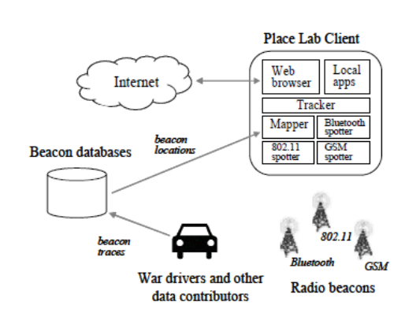
Place Lab – System architecture
Radio beacons
  In the environment
Databases
  Hold information about beacons’ locations
Place Lab client
  Use this data to estimate their current location

Slide 16
1.Radio Beacons
位置の精度はデバイスに依存
基地局にunique or semi-unique ID
外部と通信
  IDから位置情報を取得

Slide 17
2.Beacon Databases
これがないと位置を取得できないという重要な存在
システム構成は明記しない
  認証，複数のDB, private/public
必須条件
  Place Labで利用する座標軸への変換
データのソース
  運営団体
    companies, universities and departments など
  war-driving community.
    Computer + GPS + Network
    ネットワークの利用状態を調査
    wigle.net
      2 million known AP positions
  実験で利用
    UC San Diego and the University of Washington
    GSM tower locations imported from the FCC’s database.
    around 40,000 GSM, 802.11, and Bluetooth beacons.

Slide 18
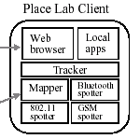
3.Place Lab clients
Spotters
  位置取得デバイスを監視
  1デバイスにつき１Spotter
  Returns
    Latitude
    Longitude
    など
Mappers
  Spotterからの位置情報とメタ情報から正確な位置情報を取得
  Returns
    Latitude
    Longitude
Trackers
  位置情報より正確にする
  spotter and mapper
  road paths, building locationsなどのデータを利用
  実装
    Bayesian particle filter （２５％精度向上）
    移動手段
      運転
      徒歩

Slide 19
Privacy
デザイン，実装で重要なこと
Place Labの理想
  Passiveに位置を取得する→ユーザの指定によって公開度を設定できる
  →実際には無理
  （次のスライドでシステムのPrivacyの考察）

Slide 20
Place Lab's privacy aspect
位置取得時
  Bluetooth -> ブロードキャスト
  802.11 -> Macアドレスを通知
  GSM -> インフラは知っている
マッピング情報取得時
  Apart from passive scanning issues
  サーバに問い合わせたときに，サーバ管理者はわかってしまう
  対策
    ある程度広い範囲の情報を要求（県，国）
    トレードオフ
War-drivers
  ログを送るときにユーザの軌跡がばれる
  対策
    ログを匿名で送れるようにする
    APごとに情報を分散する
AP利用者
  公開されているDBに提供しているAPの情報が掲載される
  電波を盗むのおそれがある
  対策
    電源消す
    暗号化かける

Slide 21
Implementation and Applications

Slide 22
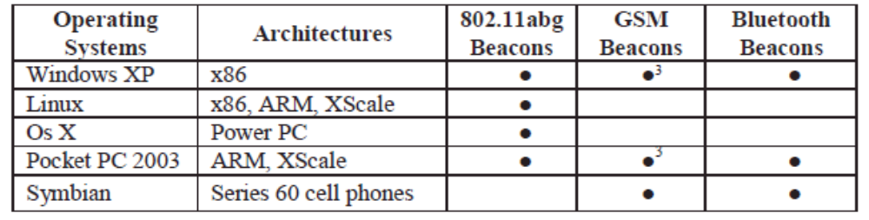
Implementation and Applications
J2MEで実装
利用可能なプラットフォーム

Slide 23
Place Labの利用形態
Direct Linking
  JavaのAPI呼び出し
Daemon
  サービスとして動作できる
Web Proxy
  HTTPに位置情報を埋め込む
JSR 179
  Java Location API
NMEA 0183
  GPSフォーマット

Slide 24
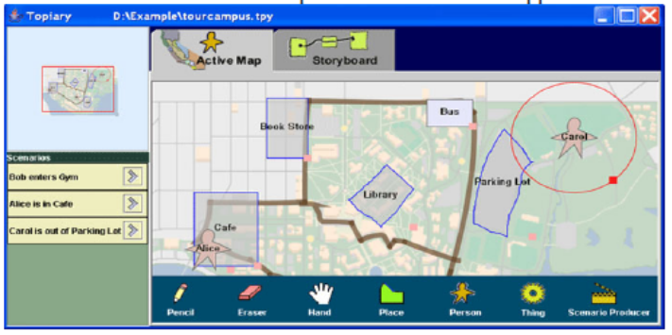
Applications using Place Lab
Topiary
  LBSを作るときのサポートツール
The PlaceBar （右下図）
  位置情報を元に，google localから情報検索
A2B
  位置情報を元にした情報検索
  HTTPにPlace Labを実装
Active Campus
  802．11を使った実験
  UC San Diegoが実装

Slide 25
Experimental Results

Slide 26
評価指針
Coverage
  仮説（GPSだけ）の検証 & 様々な位置取得方法の利用可能状態比較
    GPS
    802.11
    GSM
Density and Accuracy
  802．11の信号の実態を調べる
    Urban
    Residential
    Suburban

Slide 27
実験環境
Coverage
  15分衛星補足 + 15分位置取得 = 50% coverage
  利用デバイス
    Belkin wireless GPS
    Nokia 6600
    Intel Stargate
Density and Accuracy
  Downtown Seattle - 都会
  Seattle's Ravenna neighborhood - 居住地区
  Kirkland, Washington - 田舎

Slide 28
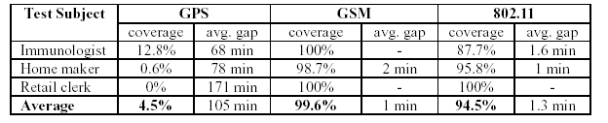
Coverage result
被験者
  免疫学者
  主婦
  小売店員
GPSは実際の生活の4.5%しかカバーしていない

Slide 29
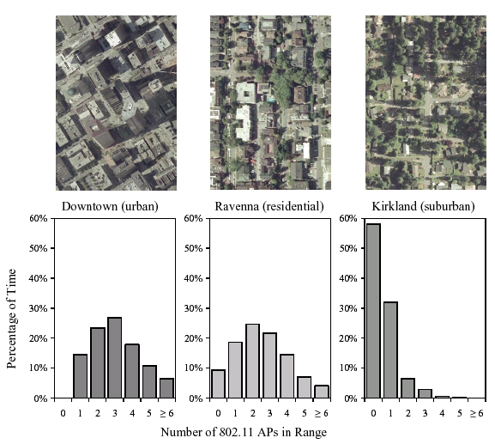
Density and Accuracy result
同時に補足しているAPの数

Slide 30
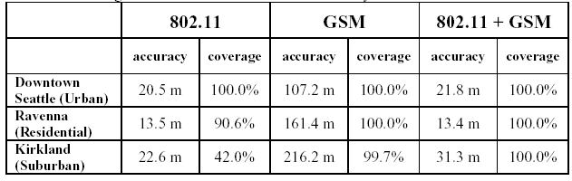
Density and Accuracy result
802．11＋GSMの実験

Slide 31
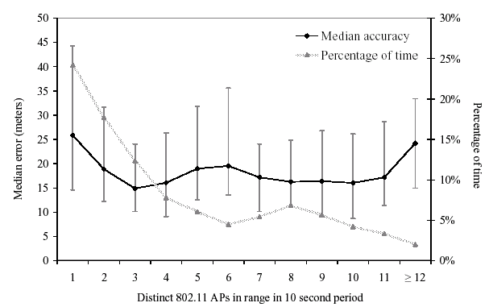
Density and Accuracy result
10秒に見えているAPの数
  黒線：精度の中間値 （左軸）
  点線：時間の割合 （右軸）

Slide 32
Bluetooth
評価をとれない
  Place LabはBluetoothも利用可能だが，実際には電波は飛んでいない
  プリンタ，自販機，APについているぐらい
研究室で実験
  同時に3つの電波を補足
  10秒おき
  15-20mの精度

Slide 33
Future Work

Slide 34
Future Work
位置座標だけでなく場所の属性を提供
  (48,43456, -122.45678) よりも，Bank やStarbucksの情報の方が使いやすい
2.5次元にする
  今は座標だが，建物の階数をだす
  高度35m より 1階や3階
APの位置を自動登録
  GPSの情報を元に新しいAPなどの位置情報を自動的に登録する

Slide 35
Conclusions

Slide 36
Conclusion
人の生活で位置を特定できる時間を最大限にする
  → 100%ユーザの生活をカバーできた
ユーザ，アプリケーション開発者に負担をかけないようにする
  ユーザは一般のデバイスを持つだけでいい
  アプリケーションプログラマにAPIを提供
Place Labをダウンロードできるよ
  http://www.placelab.org/
  去年の10月から500ダウンロード

Slide 37
メモ
背景
  様々な位置取得技術が開発された
    ultrasonic time-of-flight
    infrared proximity
    radio
    Etc..
問題意識
  実際に，ロケーションアウェアサービスを利用できる環境は10年前から簡単になっていない
    一部の地域でしか利用でない
      outdoor environments
      limited to a particular building
      campus
      with installed sensing infrastructure
  アプリケーションプログラマ，ユーザに負担を強いる
    Tags
    Expensive sensors
  Location-aware servicesの開発サイクルに問題が起きている
    アプリケーションがない
    アプリケーションプログラマはインフラがないと書かない
    インフラはユーザの要求に応じて作られる
目的
  Place Lab
Place Lab
  特徴
    maximizing coverage as measured by the percent of time location fixes are available in people’s daily lives
    providing a low barrier to entry for users and developers
  システム
    Client
      PDA
      Cell phone
    Beacon
      GSM cell tower
      802.11 access points (APs)
      *GPSにマップしている
  重視する要素
    Coverage
    Precision of the location estimates
    Privacy
    Cost
  open source license
    http://www.placelab.org/
評価
  予測に力を入れない代わりにPlace Labを定量的に評価？
構成
  introduce the Place Lab architecture and show how it achieves the coverage and ease-of-use goals
  present several experimental results quantifying the important relationships between beacon types, coverage, density, and accuracy
  discuss the future research problems and opportunities

